Slide 1
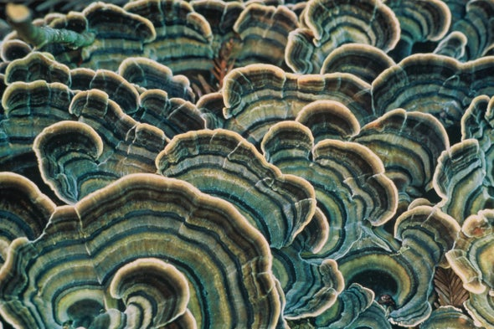
Schadelijke schimmels

Slide 2
Zwarte schimmel

Slide 3
Kalknagels

Slide 4
Zwemmerseczeem

Slide 5
Spruw

Slide 6
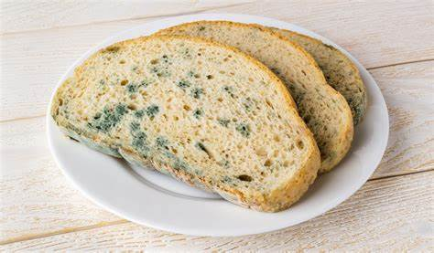
Broodschimmel

